Slide 1





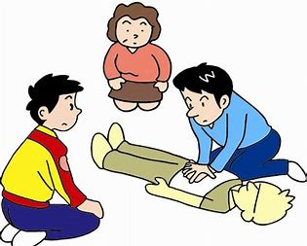

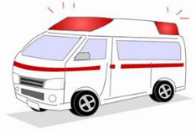

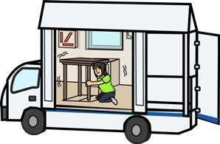
防
災
訓
練
2019年9月16日（月･祝）
バームハイツ西葛西・エントランス
雨天決行
9時15分 受付開始（館内放送･フロント受付）
9時30分 訓練開始（開会式）
① 救急救命訓練（AED使用）
② 通報、初期消火、起震車体験
③ 安否確認訓練（無事ですシート確認）
11時30分 終了予定
消防車に乗って写真を撮ろう‼
初期
消火
無事です！
・・・・・・・・・・
・・・・・・・・・・
・・・・・
・・・・・・・・・・
・・・
安否確認
・今回は、「起震車体験」ぜひこの機会に体験して
みませんか‼
・参加者には、水2リットルと記念品をお渡しします。
皆様、ぜひご参加ください‼
バームハイツ西葛西管理組合/自治会/防火防災委員会
葛西消防署/江戸川区役所/長谷工コミュニティ/ALSOK

